Slide 1

Business Presentation
Julián Rodríguez Cardona Senior Data Scientist
Colombia
Mayo, 2021

Slide 2
Cronograma
Características de segmentos valiosos
Segmentación con variables de productos comprados
Caracterización según modelos de propensión de compra
Propuestas de estrategias de mercadeo

Slide 3

El desarrollo del proyecto se encuentra alineado con el cronograma, incluso un poco adelantado en ciertos aspectos
Mes Marzo Abril Mayo Junio
Semana 29/03 5/04 12/04 19/04 26/04 3/05 10/05 17/05 24/05 31/05 7/06 14/06 21/06 28/06
Acá vamos
Refinamiento e iteración sobre el modelo
Pre-producción:
Herramienta de visualización y automatización de mensajes
Visualización y análisis descriptivo
Creación pipeline ingeniería
Recolección y conexión de información
Entendimiento del negocio
Estaimación modelo inicial
Creación de variables
Piloto I
Piloto II
Piloto III
Limpieza información
Documentación

Slide 4
Los usuarios valiosos se ubican en zonas con ingresos promedio superiores a 67k USD y edades entre los 37 a 42 años
Los segmentos valiosos (Alto Ingreso, Leales y Campeones) cumplen con:
Descuento promedio menor a 7%
Productos con más de 3 meses prepagados en su última compra
Zonas con edades promedio entre los 37-42 años
Zonas con concentración de razas blancas y asiáticas
Ingresos entre 67k-108k USD (Campeones, Leales)
Alto Ingreso entre 137k -190k USD

Slide 5
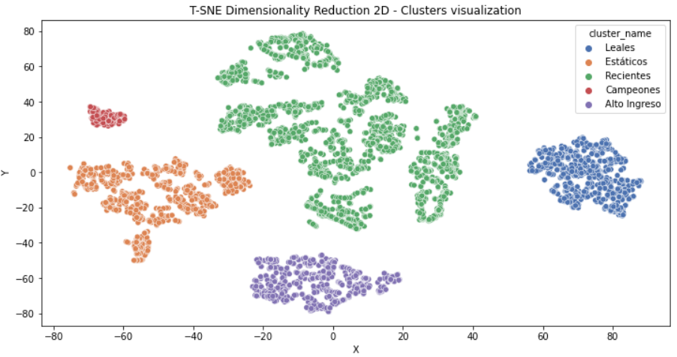
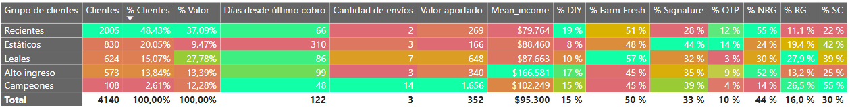
Se logran identificar 5 segmentos de acuerdo a características del cliente y tipos de producto adquiridos
Resumen de los grupos (Valores promedio)
*La segmentación se hace con los usuarios activos en el último año de los que contamos con información

Slide 6
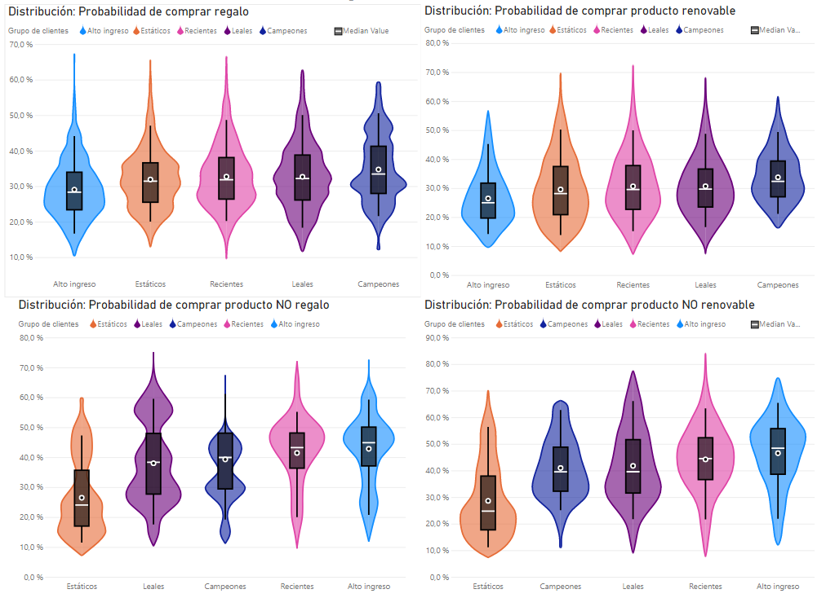
Integrando los modelos de propensión de compra (is gift y will renew) se logra direccionar su siguiente compra

Slide 7
Con base en la segmentación y en los modelos de propensión de compra podemos definir estrategias de mercadeo
De acuerdo con lo observado, proponemos las siguientes estrategias:
Potenciar clientes de Alto Ingreso
Lograr transición de Leales a Campeones
Reactivar clientes Estáticos
Fidelización de clientes Campeones
Extraer usuarios valiosos y dirigir compra en clientes Recientes

Slide 8
Dirigir la compra de los clientes de Alto Ingreso a productos renovables podrían aumentar el valor aportado
Potenciar clientes de Alto Ingreso (573)
287 (50%) clientes con probabilidad mayor a 48% de comprar producto NO renovable
(OTP: 228, NRG: 106)
Acción: Branding de otros productos
100 (17.5%) clientes con probabilidad mayor al 33% de comprar RG
Acción: Ofrecer RG
85 (15%) clientes que ya han comprado SC y tienen probabilidad mayor a 30% de comprar producto renovable
Acción: Ofrecer SC

Slide 9
Se pueden convertir clientes Leales a Campeones incentivando su compra de productos Self Consumption/Signature
2. Lograr transición de Leales a Campeones (624)
106 (17%) clientes que han comprado regalos no renovables y tiene probabilidad mayor al 33% de comprar producto no regalo renovable
Acción: Incentivar compra de SC
Clientes que tienen suscripciones de colección Farm Fresh
Acción: Brindar 1 envío con upgrade a Signature
3. Reactivar clientes Estáticos
Regalar accesorios de decoración (Self Indulgence)
*¿Qué estrategias de reactivación se han implementado?

Slide 10
Se deben fidelizar los clientes Campeones con detalles para evitar su fuga
4. Fidelización de clientes Campeones (108)
Enviar detalles, no descuentos, tales como:
Fertilizantes para clientes con productos SC
Herramientas de trabajo para clientes con colecciones DIY
Velas aromáticas y chocolates adicionales para clientes con productos RG
*¿Qué estrategias de fidelización se han implementado?

Slide 11
Podemos extraer clientes con ingresos característicos de segmentos valiosos y dirigir su compra
5. Extraer usuarios valiosos y dirigir compra en clientes Recientes (2005)
646 (32%) clientes en zonas con ingresos menores a 67k USD
Acción: No invertir
523 (26%) clientes con probabilidad mayor al 30% de comprar producto no regalo renovable
Acción: Ofrecer SC
555 (27%) clientes con probabilidad mayor al 30% de comprar producto regalo renovable
Acción: Ofrecer RG
833 (40%) clientes con probabilidad mayor al 40% de comprar productos no regalos no renovables
Acción: Ofrecer OTP

Slide 12
Pasos a seguir
Integración de modelo de propensión de compra por colección (DIY, Farm Fresh, Signature)
Creación de audiencias definitivas
Estrategias a usar de acuerdo a las audiencias
Organización de audiencias en Klaviyo
Planeación de primera prueba piloto

Slide 13


